Slide 1
Semantisatieverhaal: Hebben jullie die wasstraten voor winkelwagenkarretjes al eens gezien? Wat een uitvinding is dat zeg! De uitvinding is iets wat nieuw bedacht of gemaakt is. Ik zal een kort filmpje laten zien. (klik op link, tot 1:20 laten zien). In dit filmpje zie je dat de eigenaar zijn nieuwe wasstraat presenteert. Presenteren is iets laten zien of erover vertellen. Ik ben blij met die wasstraten, ik gebruik ze sinds de coronacrisis altijd. De karretjes worden daadwerkelijk schoon in de wasstraat, de karretjes worden echt schoon. In de wasstraat bij mijn supermarkt is maar beperkt ruimte. Beperkt betekent klein, weinig. Er kan maximaal 1 winkelkar per keer schoongemaakt worden. Maximaal betekent niet meer dan. Bij het produceren, het maken, van de wasstraten hebben ze gebruik gemaakt van composiet. Dat vertelde de meneer in het filmpje ook, hè? Composiet is een soort materiaal dat uit verschillende stoffen wordt gemaakt waardoor het heel stevig wordt. Composiet is de grondstof voor de wasstraat. De grondstof is het materiaal waarvan iets wordt gemaakt. De wasstraat kan daardoor lang meegaan, lang gebruikt worden. Wat ik jammer vind is dat je composiet moeilijk kunt hergebruiken. Hergebruiken betekent opnieuw gebruiken. Al die verschillende stoffen kun je moeilijk weer uit elkaar halen. Waarschijnlijk gaan er bij steeds meer winkels wasstraten komen. Waarschijnlijk betekent bijna zeker. Door corona willen mensen graag schone karren gebruiken. Maar weten jullie dat deze winkelwagenwasstraten al veel langer bestaan? Welke uitvindingen kunnen jullie nog bedenken?
Notes:
Woordenoverzicht
presenteren = iets laten zien of erover vertellen
produceren = maken
hergebruiken = opnieuw gebruiken
de grondstof = het materiaal waarvan iets wordt gemaakt
daadwerkelijk = echt
lang meegaan = lang gebruikt kunnen worden
beperkt = klein, weinig
maximaal = niet meer dan
de uitvinding = iets wat nieuw bedacht of gemaakt is
waarschijnlijk = bijna zeker

Slide 2
Mariët Bolding-Koster Gerarda Das
Mandy Routledge
Francis Vrielink
Week 42 – 13 oktober 2020
Niveau A

Slide 3
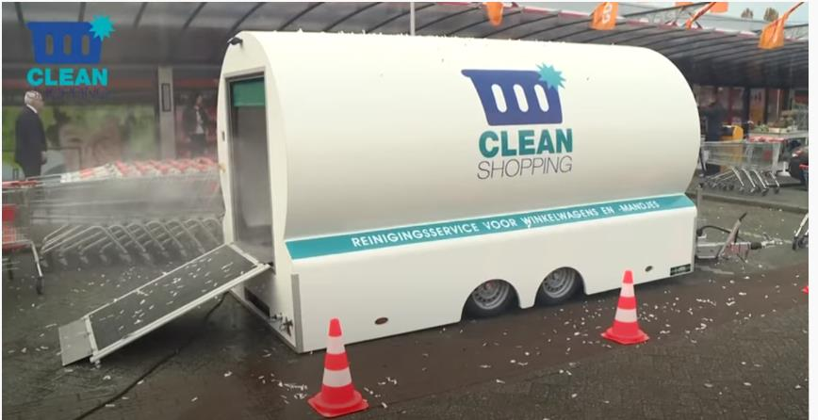
de uitvinding
https://www.youtube.com/watch?v=-ipK8l3sJiM

Slide 4
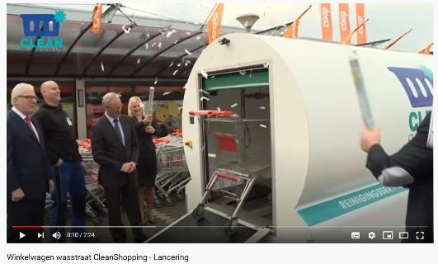
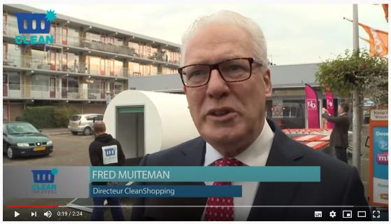
presenteren

Slide 5
daadwerkelijk

Slide 6
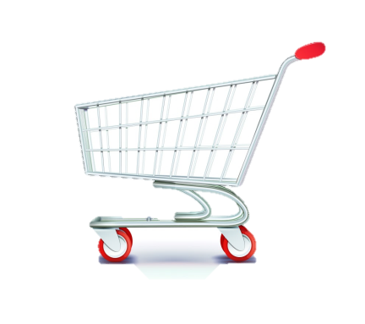
beperkt

Slide 7
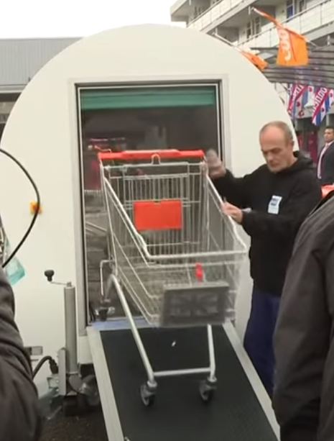
maximaal

Slide 8
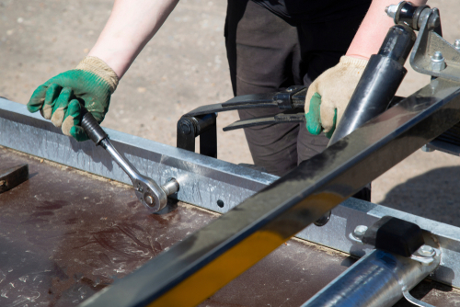
produceren

Slide 9
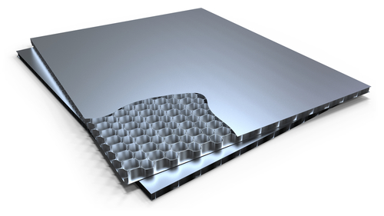
de grondstof

Slide 10
lang meegaan
2020
2060

Slide 11
hergebruiken

Slide 12
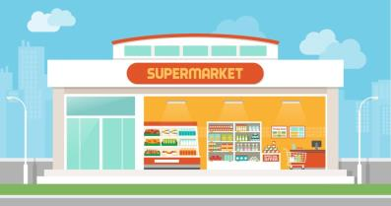
waarschijnlijk

Slide 13
Op de woordmuur:

Slide 14
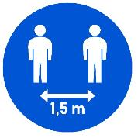
minimaal
maximaal
= de kleinste hoeveelheid, het kleinste aantal, de kortste tijd
Volwassenen moeten minimaal 1,5 meter afstand van elkaar houden.
= niet meer dan
Er kan maximaal 1 winkelkar per keer schoongemaakt worden.

Slide 15
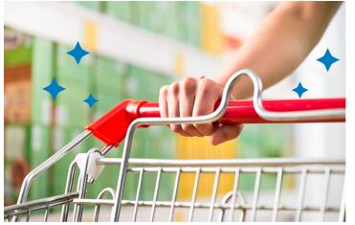
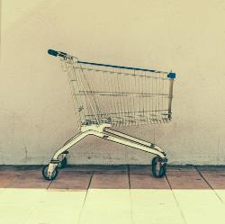
daadwerkelijk
twijfelachtig
= echt
De karretjes worden daadwerkelijk schoon in de wasstraat.
= niet helemaal betrouwbaar
Het is twijfelachtig of dit karretje schoon is.

Slide 16
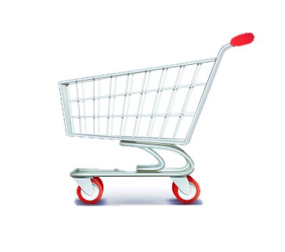
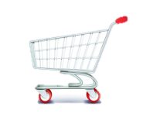
uitgebreid
beperkt
= groot, ruim
In deze wasstraat is uitgebreid ruimte.
= klein, weinig
In de wasstraat is maar beperkt ruimte.

Slide 17
lang
kort
meegaan
meegaan
= lang gebruikt kunnen worden
De wasstraat is zo gemaakt dat hij lang meegaat.
= kort gebruikt kunnen worden
Als je iets van papier maakt, kan het meestal maar kort meegaan.
2020
2060
2020
2021

Slide 18
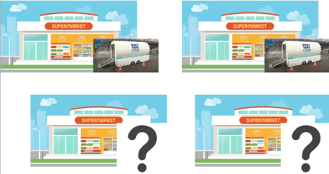
waarschijnlijk
zeker weten
= bijna zeker
Waarschijnlijk krijgen meer supermarkten een wasstraat.
= het is zo
Ik weet zeker
dat deze supermarkt een wasstraat krijgt.
Hier binnenkort een wasstraat!

Slide 19
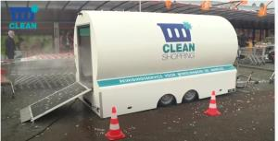
Composiet is de grondstof voor de winkelwagenwasstraat .
het product
produceren
= wat gemaakt wordt in de industrie of gekweekt in land- en tuinbouw
de grondstof
= maken
= het materiaal waarvan iets wordt gemaakt

Slide 20
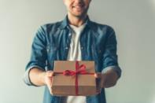
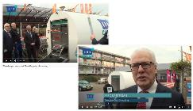
presenteren
= iets laten zien of erover vertellen
het journaal presenteren
het cadeau presenteren
de uitvinding presenteren

Slide 21
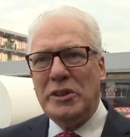
produceren
= maken
de uitvinding
= iets wat nieuw bedacht of gemaakt is
de uitvinder
de industrie

Slide 22
hergebruiken = opnieuw gebruiken
Composiet kun je moeilijk hergebruiken.

